Slide 1
Pemantau Kecepatan Angin
Disusun Oleh:
Farhan Pribadi Wira Utama 3.32.20.2.10
Tulung Azasia 3.32.20.2.23

Slide 2
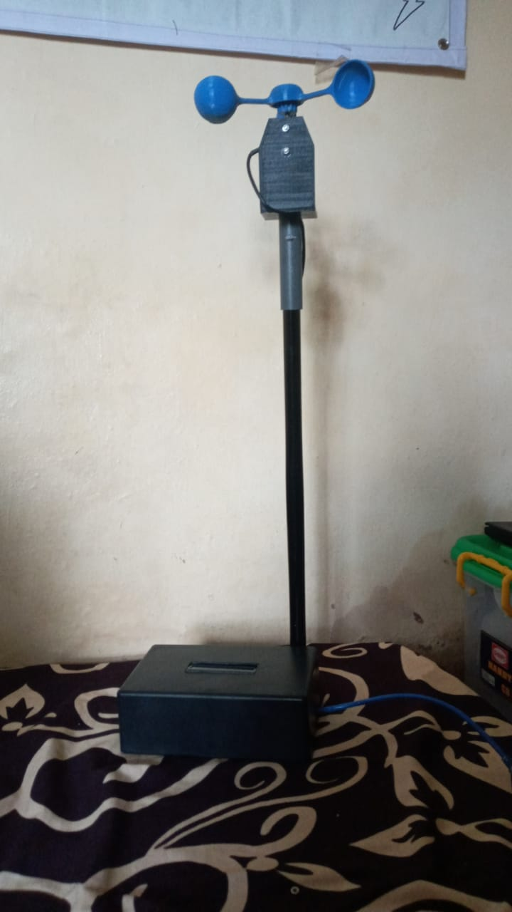
Gambar Pemantau Kecepatan Angin

Slide 3
Latar Belakang
Sektor penerbangan / bandara adalah aktivitas manusia yang sangat dipengaruhi cuaca. Dalam penerbangan cuaca adalah salah satu faktor penting penerbangan pesawat. Cuaca merupakan fenomena alam yang tidak dapat dikendalikan tetapi dapat dipantau dan dianalisis dengan weather monitoring berdasarkan arah dan kecepatan angin. Weather monitoring adalah proses memantau dan menganalisis data yang diterima pada jarak yang jauh dari sumbernya.
Iklim dan cuaca dapat dianalisis dengan menggunakan satelit cuaca yang didukung oleh Stasiun Pemantau Cuaca atau AWS (Automatic Weather Station). Untuk mempredikasi cuaca diperlukan stasiun pemantau cuaca yang terletak di lahan luas secara tersebar. Indonesia memerlukan AWS dalam jumlah yang banyak untuk memberikan gambaran iklim dan cuaca untuk mendukung sistem penerbangan.
Penelitian ini berfokus pada perancangan dan pengukuran kecepatan dan arah angin, dalam penelitian ini, perangkat untuk mengukur kecepatan dan arah angin dibangun menggunakan Arduino Mega.

Slide 4
RUMUSAN MASALAH
Bagaimana solusi untuk memudahkan masyarakat dalam membaca kecepatan udara?
Bagaimana cara kerja sistem pengoperasian peralatan elektronik berbasis Mikrokontroler pada proyek ini?
Bagaimana cara membuat sistem pengoperasian peralatan elektronik berbasis Mickrokontroler ini?

Slide 5
Tujuan
1
Dapat mengetahui cara kerja alat tersebut
Dapat mengetahui dan menerapkan bahasa program dalam pembuatan alat tersebut
3
2
Dapat merancang dan membuat alat tersebut

Slide 6
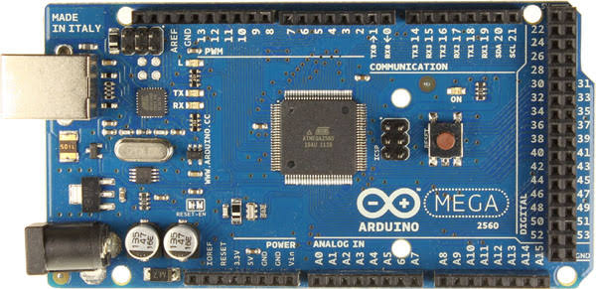
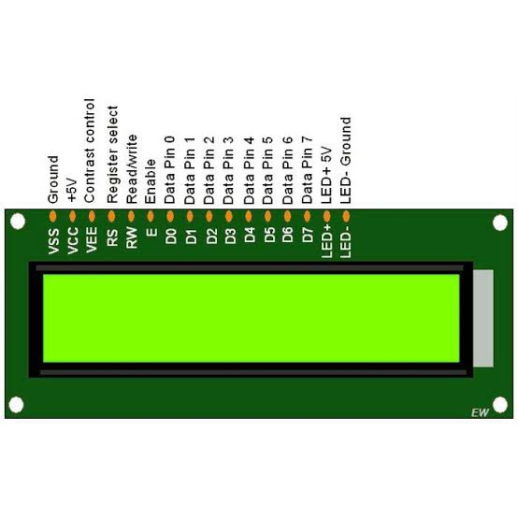
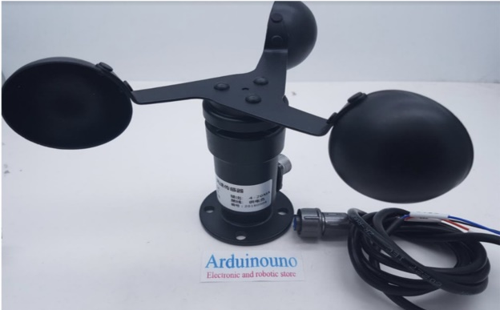
KOMPONEN
Arduino Mega
LCD(Liquid Crystal Digital
Universal wind sensor
(Model JL-FS2)

Slide 7
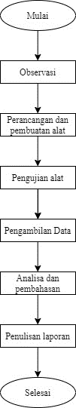
PERENCANAAN

Slide 8
DIAGRAM ALIR
Mulai
INISIALISASI SENSOR KECEPATAN ANGIN
MEMBACA DATA SENSOR
MENYALAKAN LCD
MENAMPILKAN DATA PADA LCD
SELESAI

Slide 9
Program
# define windPin 2
#include <Wire.h>
#include <LiquidCrystal_I2C.h>
LiquidCrystal_I2C lcd(0x27, 16, 2);
// Constants definitions
const float pi = 3.14159265; // pi number
int period = 1000; // Measurement period (miliseconds)
int delaytime = 1000; // Time between samples (miliseconds)
int radio = 90; // Distance from center windmill to outer cup (mm)
int jml_celah = 18; // jumlah celah sensor
// Variable definitions
unsigned int Sample = 0; // Sample number
unsigned int counter = 0; // B/W counter for sensor
unsigned int RPM = 0; // Revolutions per minute
float speedwind = 0; // Wind speed (m/s)
void setup()
{
// Set the pins
pinMode(2, INPUT);
digitalWrite(2, HIGH);
lcd.init();
lcd.backlight();

Slide 10
Program
Serial.println(" finished.");
Serial.print("Counter: ");
Serial.print(counter);
Serial.print("; RPM: ");
RPMcalc();
Serial.print(RPM);
Serial.print("; Wind speed: ");
lcd.setCursor(0,0);
lcd.print("RPM:");
lcd.setCursor(4,0);
lcd.print(RPM);
WindSpeed();
lcd.setCursor(7,0);
lcd.print("WS:");
lcd.setCursor(10,0);
lcd.print(speedwind);
lcd.setCursor(13,0);
lcd.print("m/s");
Serial.print(speedwind);
Serial.print(" [m/s]");
Serial.println();
delay(1000);
}
// sets the serial port to 9600
Serial.begin(9600);
// Splash screen
Serial.println("ANEMOMETER");
Serial.println("**********");
Serial.println("Based on depoinovasi anemometer sensor");
Serial.print("Sampling period: ");
Serial.print(period/1000);
Serial.print(" seconds every ");
Serial.print(delaytime/1000);
Serial.println(" seconds.");
Serial.println("** You could modify those values on code **");
Serial.println();
}
void loop()
{
Sample++;
Serial.print(Sample);
Serial.print(": Start measurement…");
windvelocity();

Slide 11
Program
speedwind = ((2 * pi * radio * RPM)/60) / 1000; // Calculate wind speed on m/s
}
void addcount()
{
counter++;
}
//Measure wind speed
void windvelocity()
{
speedwind = 0;
counter = 0;
attachInterrupt(0, addcount, CHANGE);
unsigned long millis();
long startTime = millis();
while(millis() < startTime + period) {}
detachInterrupt(1);
}
void RPMcalc()
{
RPM=((counter/jml_celah)*60)/(period/1000); // Calculate revolutions per minute (RPM)
}
void WindSpeed()
{

Slide 12
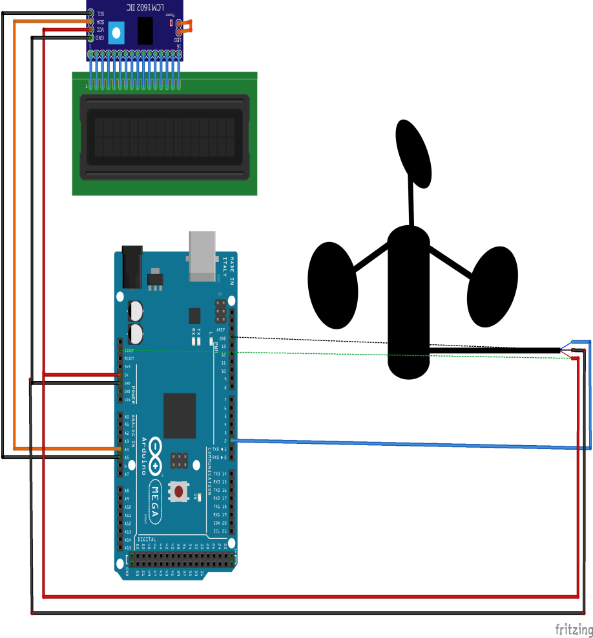
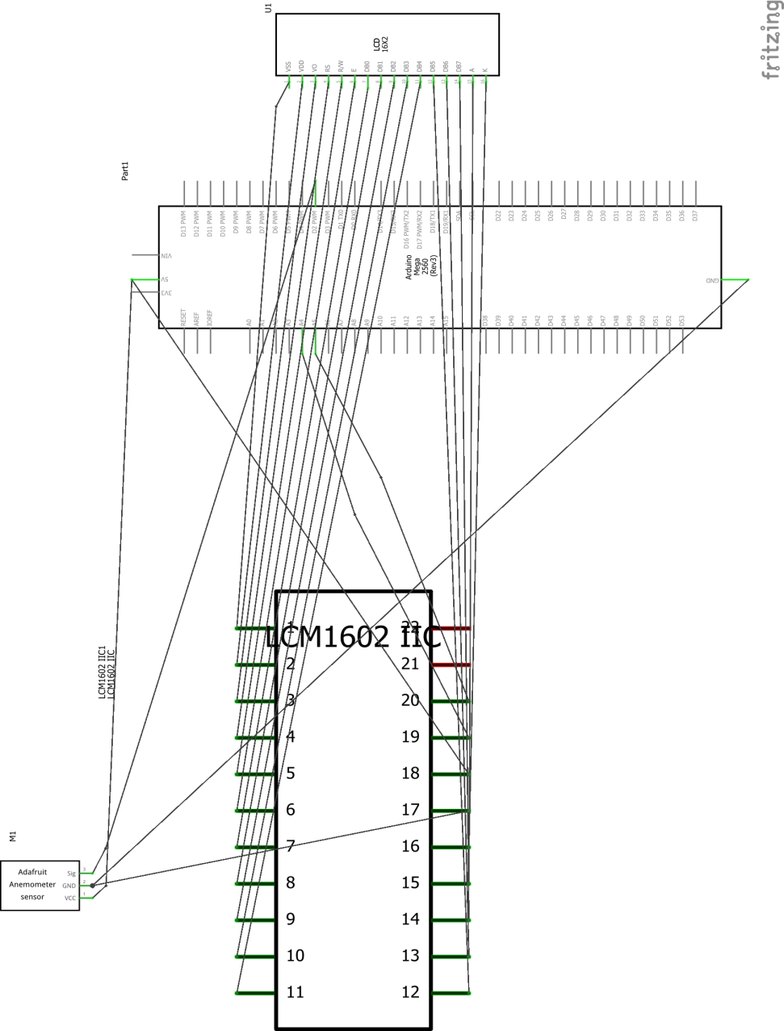
ANALISIS RANGKAIAN

Slide 13
Cara kerja
Cara kerja dari alat ini yaitu, ketika angin berhembus sensor octocoupler akan mendeteksi kecepatan angin dengan membaca piringan cakram dan memanfaatkan pembacaan sinar sebagai pemicu on off Optocoupler. Kemudian sensor akan mengirim data sinyal ke Arduino yang mengirim data tersebut ke LCD dan akan ditampilkan sesuai rumus yang digunakan.

Slide 14
KESIMPULAN
Kesimpulan yang dapat diambil dari proyek elektronika yang berjudul “Pemantau Kecepatan Angin” adalah sebagai berikut :
Alat Pemantau Kecepatan Angin menggunakan mikrokontroler bekerja dengan baik dan dapat menampilkan waktu yang diinginkan dan menampilkannya pada layer LCD.
Hasil pengujian menunjukkan bahwa setiap komponen dapat bekerja dengan baik, dan akurasi setiap alat dapat diatur melalui kalibrasi agar mendapat hasil yang sesuai.

Slide 15
Terima Kasih

